Slide 1
KOMPUTER GRAFIS Universitas Esa Unggul Pertemuan Ke-8 PENGANTAR ILLUSTRASI KOMIK
Muhammad Fauzi. S.Des., M.Ds

Slide 2
Komik Strip
Strip komik adalah sebuah gambar atau rangkaian gambar yang berisi cerita. Strip komik ditulis dan digambar oleh seorang kartunis, dan diterbitkan secara teratur (biasanya harian atau mingguan) di surat kabar dan di Internet. Di Britania Raya dan Eropa, strip komik juga diterbitkan secara berseri dalam majalah-majalah komik, sementara kisah sebuah strip kadang-kadang bersambung hingga tiga halaman atau lebih.
Hal yang perlu diperhatikan diantaranya, yakni :
Tema
Karakter
Gaya gambar
Format
Draft cerita
Sketsa kasar
Gambar jadi

Slide 3
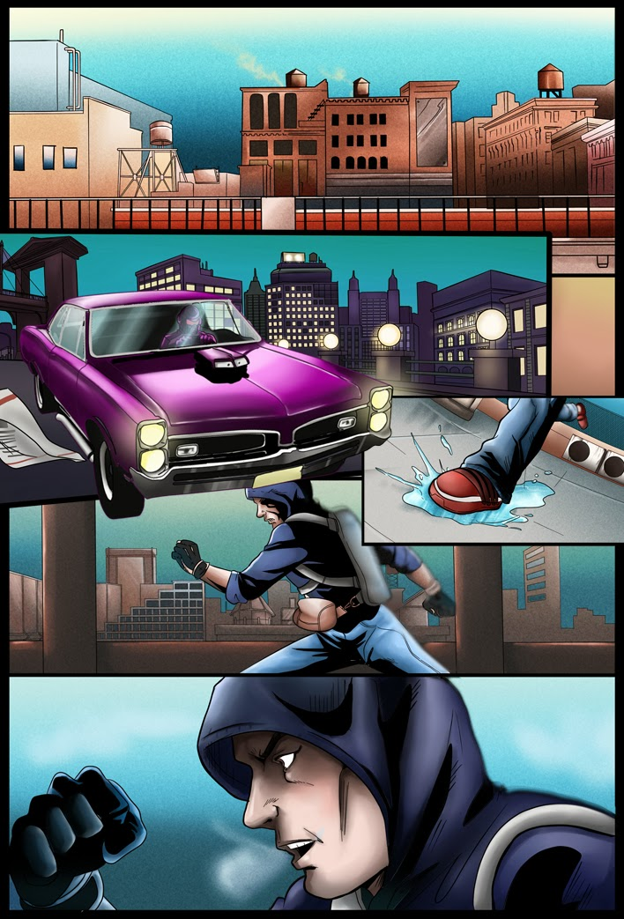
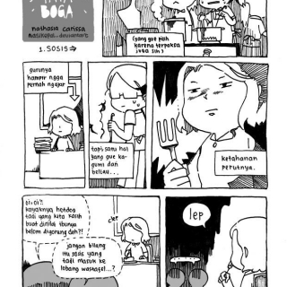
Tema
Hal yang pertama perlu dipikirkan adalah sebuah tema dari cerita komik kita, bisa berupa perjalanan, pertualangan, persilatan, percintaan, dan lain sebagainya.

Slide 4
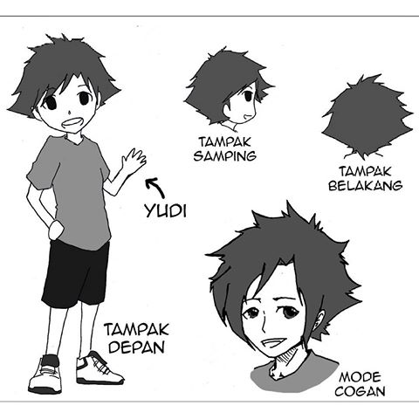
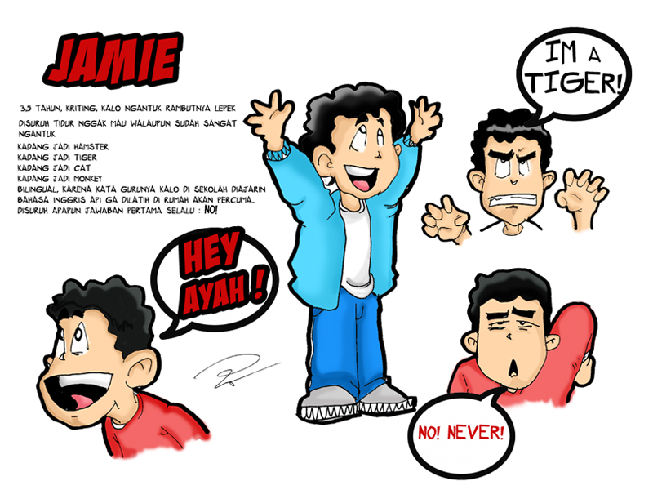
Karakter
Karakter atau tokoh dalam komik kita harus dibuat dengan baik dan memiliki karakteristik yang seragam atau berbeda-beda. Karakter Anda menggerakkan aksi, membicarakan dialog, dan merekalah yang membina hubungan dengan pembaca.

Slide 5
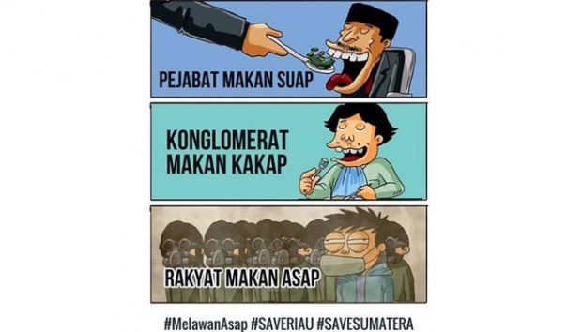
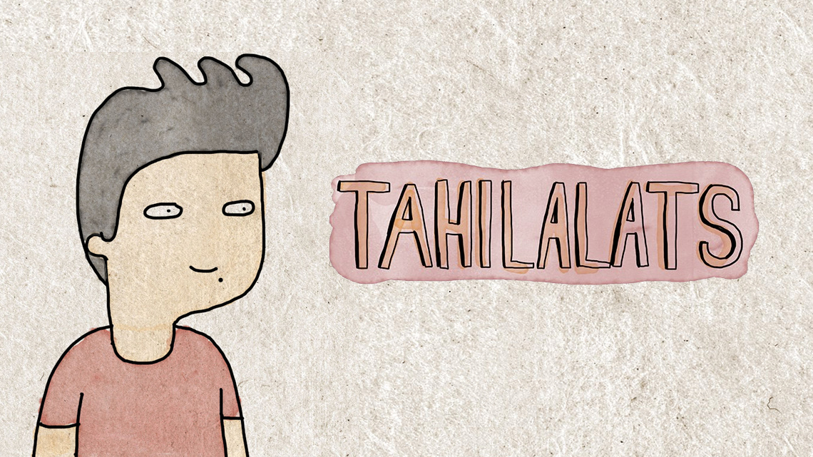
Gaya Gambar
Gaya visual Anda aka menjadi aspek pertama yang ditemui pembaca. Ada beberapa variasi gaya populer yang bisa Anda latih lalu sesuaikan dengan kebutuhan Anda, seperti Anime/Manga, American Superhero, Sprites/Clip art, Noir, Stick figures, Sunday funnies, dan lain - lain.

Slide 6
Format
Tidak ada ketentuan khusus dalam memilih format komik. Namun pada umumnya format dibagi menjadi tiga jenis:
· Komik single frame: Biasanya hanya untuk komedi. Komik ini tidak memerlukan pengaturan yang banyak, dan bergantung pada visual lucu serta satu atau dua baris dialog.
· Komik strip: Tidak ada ukuran panjang tertentu untuk sebuah komik strip, walaupun kebanyakan terdiri dari satu atau dua baris yang masing-masing memiliki 2-4 frame. Ini merupakan salah satu format yang paling populer untuk kebanyakn komik web dan lelucon harian.
· Comic page: memiliki satu lembar penuh untuk membuatnya memberikan lebih banyak kebebasan untuk memanipulasi frame. Biasanya digunakan untuk membuat buku komik atau novel grafik.

Slide 7
Draft Cerita
Draft cerita atau di Jepang disebut dengan Name adalah dasar dari rentetan peristiwa yang akan kita buat gambarnya. Pada draft cerita sudah dibuat bentuk panel-panel per lembar gambar walaupun masih dalam bentuk sederhana, sehingga jelas jalan ceritanya. Draft cerita inilah yang menjadi dasar untuk menggambar komik.

Slide 8
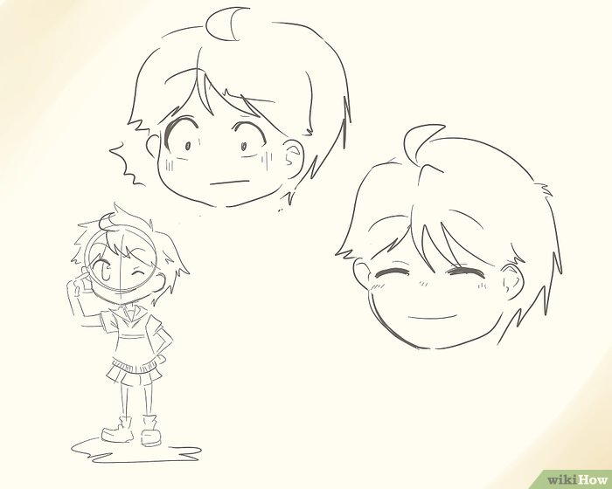
Sketsa Kasar
Sketsa kasar adalah gambar gambar kasar, yang merupakan dasar dari gambar jadi. Dapat digambar dengan menggunakan pensil, disini kita dapat mengatur proporsi karakter, sudut pandang, background, dan lain- lain. Setelah sketsa kasar selesai kita sudah siap melakukan penintaan.

Slide 9
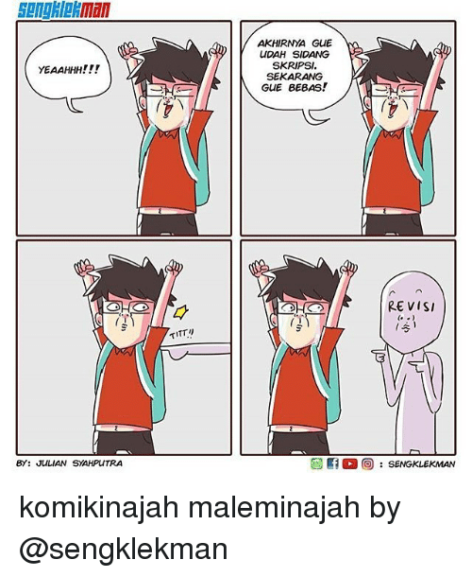
Gambar Jadi
Gambar jadi adalah hasil gambar (manuskrip) yang telah selesai dikerjakan. Digambar dengan menggunakan tinta dengan teknik bebas, berdasarkan pada sketsa kasar.

